Slide 1
Небесный купол
Автор: воспитатель МБДОУ «ЦРР – детский сад № 44»
ДРУЖИНА АННА ПАВЛОВНА
г. Саратов
Энциклопедия для дошколят

Slide 2
Мир, в котором мы живем
В темно-синем небе звезды кажутся маленькими точками. Это происходит потому, что звезды очень далеко от тебя. Звезды летят в бесконечном пространстве, которое называется космосом.

Slide 3
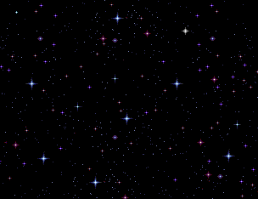
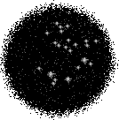
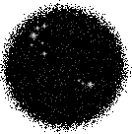
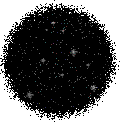
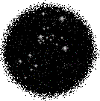
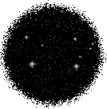
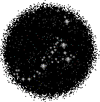
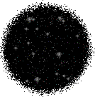
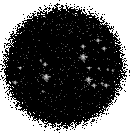
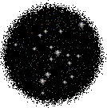
Созвездия
Звезды на небе образуют условные фигуры. Это созвездия. Всего их 88. Названия многих созвездий взяты из древних греческих мифов.

Slide 4
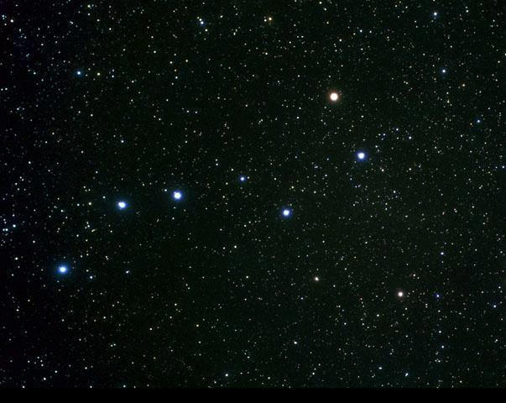
Созвездие Большой Медведицы
На небе легко найти семь ярких звезд, которые напоминают ковш. Это созвездие так и называется – Большой Ковш. Есть у него и другое название – Большая Медведица.

Slide 5
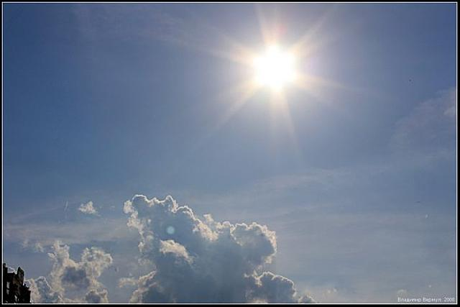
Светило, дающее жизнь
Солнце – это огромная раскаленная звезда. Его свет и тепло дают жизнь всему живому на планете.
Многие явления природы на Земле зависят от Солнца. Не все солнечные лучи полезны, есть среди них и вредные. Такие лучи задерживаются атмосферой Земли.

Slide 6
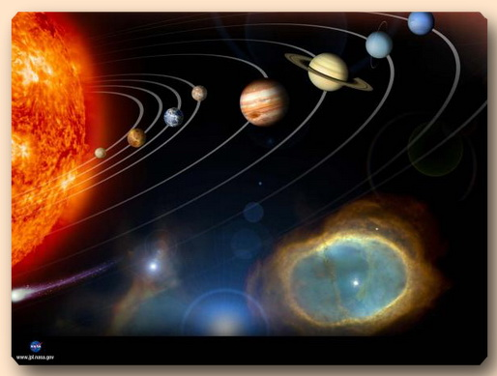
Солнечная семья
Девять планет, среди которых и наша Земля, вращаются вокруг Солнца. Эти планеты и множество астероидов, комет и метеоритов составляют нашу Солнечную систему.

Slide 7
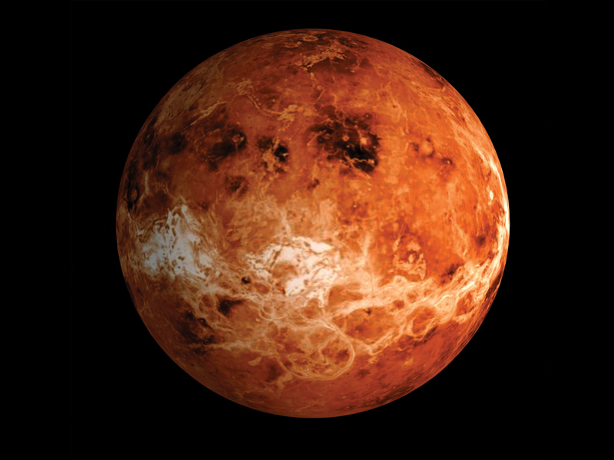
Знакомство с Венерой
Венера – вторая планета Солнечной системы – по размерам напоминает Землю.
Это самая яркая и крупная точка на небе.
День на Венере длится 243 земных дня. На планете царит нестерпимая жара.

Slide 8
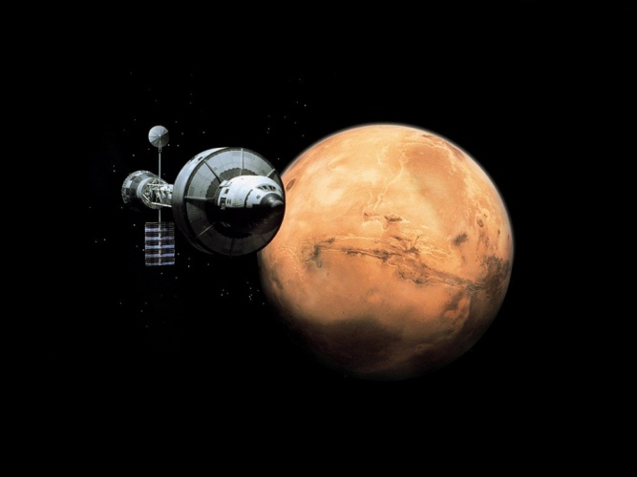
Полеты к Марсу
Красная планета Марс, названная в честь римского бога войны, всегда привлекали землян. Люди надеялись, что на Марсе есть жизнь. Космические аппараты опровергли эти слухи.

Slide 9
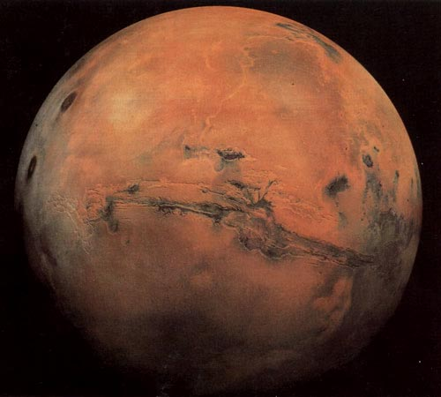
Великан в облаках
Юпитер – плотный шар из газов. Разноцветные облака газов образуют причудливые узоры вокруг него. Они вытягиваются в длинные, опоясывающие планету ленты.
Юпитер быстро вращается. Год на Юпитере долгий – 12 земных лет.

Slide 10
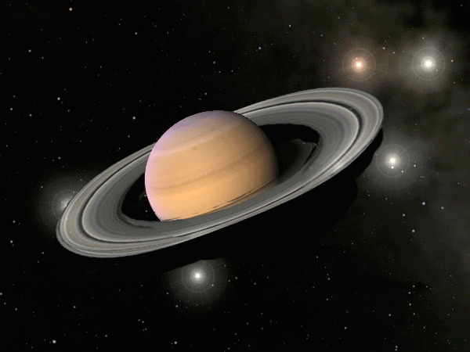
Властелин колец
Эта красивая планета носит имя Сатурна – бога плодородия.
Планета окружена кольцами, состоящими из каменных осколков и ледяных глыб. Возможно, кольца Сатурна образовались после разрушения небольших небесных тел.
Сатурн в 100 раз тяжелее Земли. Сутки там длятся менее половины земного дня, а год тянется долгих 30 земных лет.

Slide 11
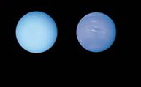
В голубом сиянии
Планеты Уран и Нептун находятся так далеко, что видны как очень слабые звездочки. В отличии от планет земной группы, у которых есть твердая поверхность, Уран и Нептун состоят из газа и твердого ядра. Их поверхность всегда скрыта за голубой дымкой.

Slide 12
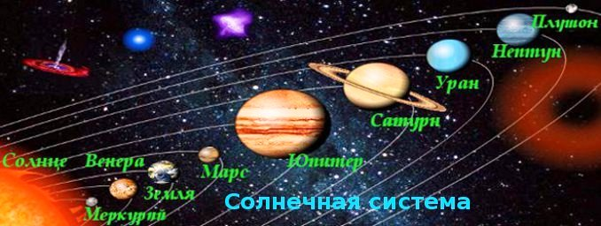
Планеты – малыши
В Солнечной системе есть две самые маленькие планеты: Меркурий – первая планета от Солнца, и Плутон, который странствует в самых дальних краях Солнечной системы и плохо различим с Земли.

Slide 13
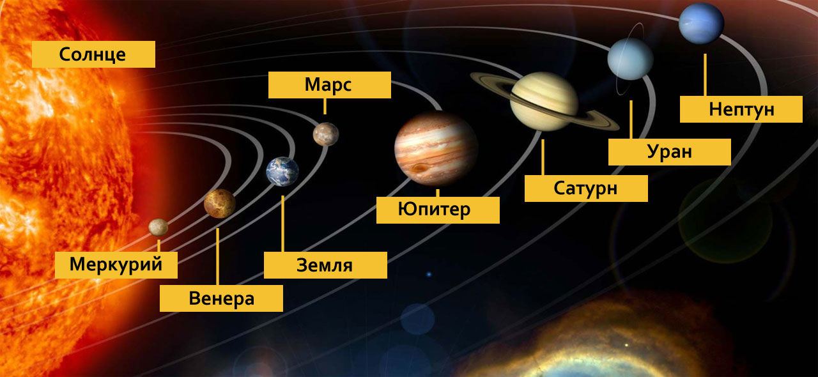
Запомни все планеты по порядку. Отгадай какой планеты нет на картинке.

Slide 14
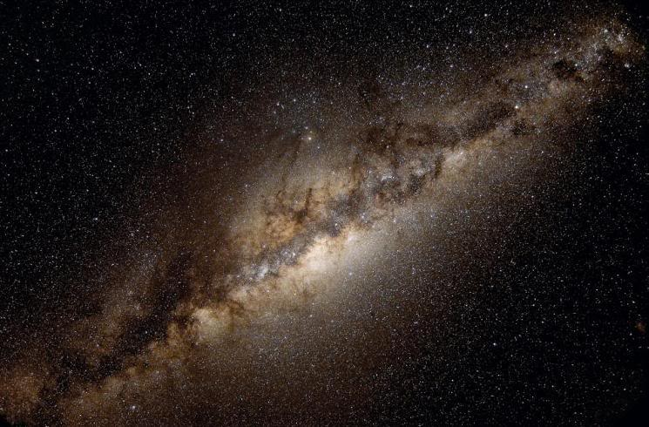
Млечный путь
Млечный путь - это название нашей Галактики. В нее входят Солнечная система и еще несколько подобных звездных систем.
В каждой из них планеты вращаются вокруг огромной звезды, притягивающей их к себе.

Slide 15
Спасибо за внимание!!!
Исользованная литература:
Моя самая первая Энциклопедия, «Росмен» 2007г
Картинки взяты с сервиса «Яндекс-картинки»

